Slide 1
Hazırlayan:
Öğr. Gör.
İsmail Can Karademir

Slide 2
İntihal.Net
İntihal.net (www.intihal.net) çevrimiçi kullanılabilecek bir benzerlik tespit yazılımıdır. Kurumunuzun üye olması durumunda kurumsal e-posta adresiniz ile kolayca üye olabilirsiniz.
İntihal.net (www.intihal.net) programı genel olarak dokümanlar arasında aynı cümleleri (benzerlik bulunan cümleleri) bulmayı hedeflemektedir. Eserdeki alıntının intihal olup olmadığını belirlemek akademisyenin kararına bağlıdır.

Slide 4
Bireysel Kayıt
https://app.intihal.net/?modul=kullanici_yeni adresinden kaydınızı gerçekleştirebilirsiniz. Bu işlemden sonra kaydınızı yönetici onaylayacak ve hesabınız aktif olacaktır.

Slide 5
Kayıt Ekranı

Slide 6
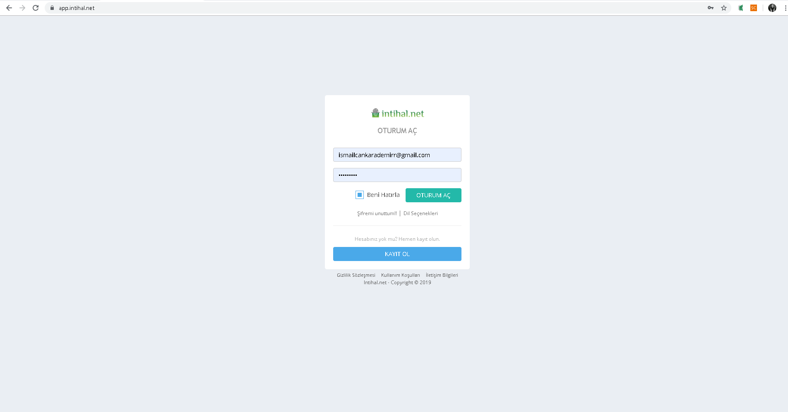
Oturum Açma
app.intihal.net adresinden oturum açabilirsiniz.

Slide 7
Hesap Ayarları

Slide 8
Akademisyen Üye Ekranı

Slide 9
Yardım Ekranı

Slide 10
Doküman Yükleme Ekranı

Slide 11
Sonuç Bekleme Ekranı

Slide 12
Rapor Detayı

Slide 13
Yararlanılan Kaynağı İnceleme

Slide 14
Özet Rapor

Slide 15
DEPOYA YÜKLEME YAPMAYINIZ!!!

